Slide 1


V. 2.0
MANUAL DE MARCA
Brand
Book
Crédito estruturado para a economia real.
Solar Capital · Agosto de 2026

Slide 2
ÍNDICE
A Marca
3
01
Sumário
02
Identidade Visual
13
Este documento é a referência única para toda expressão da marca Solar Capital — do institucional ao produto. Onde houver divergência entre materiais, prevalece este manual.
03
Cor
19
04
Tipografia
23
Aprovação de uso e novas aplicações
marca@solarcapital.com.br
05
Sistema Gráfico
26
06
Tom de Voz
29
07
Aplicações
32
Solar Capital — Brand Book
2

Slide 3
01
A Marca
Posicionamento, propósito, atributos e arquitetura de marca — o que a Solar Capital é antes de como ela aparece.
Solar Capital — Brand Book
3

Slide 4
01 — A Marca
Manifesto
Capital não resolve nada sozinho.
Estrutura resolve.
Toda empresa tem uma dinâmica própria de caixa, de ativos e de risco. Por isso não partimos de um produto de prateleira: partimos do negócio que existe por trás da operação.
Estruturamos crédito para que boas empresas continuem crescendo — e para que o investidor acesse a economia real com disciplina, garantia e governança.
Crédito estruturado para a economia real.
Solar Capital — Brand Book
4

Slide 5
01 — A Marca
Quem somos
A história e a atuação da casa, em linguagem que pode ir direto para o site ou para uma proposta.
Entender o negócio antes de estruturar o capital.
A Solar Capital nasceu em 2018 com foco em crédito para empresas e evoluiu sua atuação a partir de uma premissa simples: boas estruturas financeiras começam pelo entendimento profundo do negócio que existe por trás delas.
Hoje, atuamos na originação, estruturação e gestão de operações de crédito, conectando empresas a diferentes fontes de capital e investidores a oportunidades da economia real.
Crédito Estruturado
Estruturação de FIDC
Antecipação de Recebíveis
Capital de giro, antecipação de contratos, cadeia de fornecedores, recebíveis de cartão, consignado privado e gestão de fluxos.
Do desenho à gestão de um fundo próprio, para empresas com escala e recorrência de originação.
Operações pontuais, mais simples, para necessidades específicas de caixa.
Solar Capital — Brand Book
5

Slide 6
01 — A Marca
Posicionamento
A Solar Capital é uma casa de crédito estruturado — não uma prestadora de serviços financeiros. Toda comunicação deve sustentar esse lugar.
O QUE DIZEMOS
O QUE APOSENTAMOS
“Somos uma casa de crédito estruturado. Entendemos empresas, estruturamos operações, acessamos capital e gerimos o risco.”
“Energia para seu negócio porque falamos a mesma língua.”
“Fôlego agora, sem a burocracia de um banco.”
Prateleira de produtos, urgência e tom de fintech de crédito.
Assinatura institucional
Crédito estruturado para a economia real.
Vendemos especialização — não urgência.
Solar Capital — Brand Book
6

Slide 7
01 — A Marca
Por que somos diferentes
O mesmo problema — crédito para uma empresa que não cabe no produto de prateleira — recebe respostas distintas. A estrutura é o que muda.
BANCO TRADICIONAL
FINTECH DE CRÉDITO
SOLAR CAPITAL
Como analisamos o risco
Modelo padronizado e score genérico, sem olhar a operação.
Modelo automatizado, decide por dados de conta — rápido, mas raso.
Análise individual: recebíveis, garantias e capacidade de pagamento do negócio real.
Como a operação é estruturada
Produto de prateleira, mesma linha para qualquer empresa.
Produto digital padronizado, pouca margem de customização.
Estrutura sob medida — FIDC próprio quando a escala da empresa justifica.
Governança para o investidor
Não se aplica — crédito fica no balanço do banco.
Baixa transparência, sem custódia ou rating independente.
Custódia, rating e data-base publicados em cada fundo.
Velocidade de decisão
Lenta — passa por comitê e alçadas internas.
Rápida, mas descolada do fôlego real da empresa.
Rápida porque a originação já nasce estruturada, não porque pula etapas.
Solar Capital — Brand Book
7

Slide 8
01 — A Marca
Propósito, visão e valores
01
02
03
PROPÓSITO
VISÃO
VALORES
Estruturar capital para que boas empresas continuem crescendo.
Ser a casa procurada quando a operação exige estrutura, não produto.
Disciplina de crédito
Proximidade com o negócio
Transparência
E oferecer ao investidor acesso a estratégias de crédito construídas com disciplina, governança e alinhamento de interesses.
Reconhecida por empresas e investidores pela qualidade da originação e pelo rigor na análise de cada operação.
Segurança jurídica
Alinhamento de interesses
Solar Capital — Brand Book
8

Slide 9
01 — A Marca
Atributos
Quatro atributos governam decisões de design, redação e produto. Se uma peça não sustenta os quatro, ela não é Solar.
01
02
03
04
Institucional
Estrutural
Próximo
Preciso
Sobriedade de asset manager. Sem promessa fácil, sem gatilho de urgência, sem linguagem de varejo.
Tudo é construído: grid visível, hierarquia clara, números organizados. A forma comunica engenharia financeira.
Falamos com quem decide, em português direto. Institucional não significa distante nem burocrático.
Nenhum número sem data-base. Nenhuma afirmação sem lastro. Precisão é parte da estética.
Solar Capital — Brand Book
9

Slide 10
01 — A Marca
A Solar em números
Cinco fatos que sustentam o posicionamento — todos com data-base.
R$ 850mi
4
85
4.500
2018
Patrimônio sob gestão
FIDCs em operação
Cedentes ativos
Sacados ativos
Fundação da gestora
Fonte: solarcapital.com.br · base julho de 2026. Atualizar a cada publicação.
Solar Capital — Brand Book
10

Slide 11
01 — A Marca
Arquitetura de marca
Marca única, endosso simples. Fundos nunca ganham logo próprio — herdam a marca-mãe e se diferenciam por nome e números.
OS QUATRO FIDCS EM OPERAÇÃO
Solar I FIDC
R$ 61,88 mi
Multicedente / Multissacado
Solar Puglia FIDC
R$ 311,16 mi
Proprietário
Solar Vialoc FIDC
R$ 65,17 mi
Proprietário · Grupo Supporte
Solar Belmonte FIDC
R$ 24,92 mi
Proprietário
MARCA-MÃE
Custódia Singulare · Rating Austin Rating · base jul/2026
Única marca visual do grupo. Assina institucional, empresas, fundos e produto digital.
REGRA
Fundo, frente de atuação ou material comercial não cria logo, monograma alternativo, selo ou lettering próprio. Diferenciação acontece por nome e por hierarquia tipográfica — nunca por marca nova.
Solar Capital — Brand Book
11

Slide 12
01 — A Marca
Liderança
Três sócios sustentam a tese de crédito estruturado — a experiência deles é parte do argumento institucional.
Leonardo Ciasca
Diego Moreno
Luiz Simione
FOUNDER & MANAGING PARTNER
PARTNER
PARTNER
Mais de 25 anos no mercado financeiro. Managing Partner na Goal Capital (2012–2018) e Managing Director de Novos Projetos e RI na Global Capital (2005–2011), com sete anos de Middle Market/Corporate no HSBC. MBA em Comunicação e RI pela USP.
Mais de 20 anos em crédito privado, private equity e investment banking. CFO da BrSurgery (2020–2023), Head of Healthcare Latin America na Fosun (2017–2020) e VP de Equity Research no Bank of America Merrill Lynch. Formado em Administração pela FEA-USP.
Décadas de experiência em finanças para Ásia e América Latina. CEO Asia do Banco Bradesco (2016–2018) e 18 anos no HSBC como Managing Director, incluindo Global Head of Forfaiting. MBA pelo IMD.
Solar Capital — Brand Book
12

Slide 13
02
Identidade Visual
Símbolo, lockups, área de respiro, comportamento sobre fundos e usos vetados.
Solar Capital — Brand Book
13

Slide 14

02 — Identidade Visual
O símbolo
O monograma une S e C em traço único e contínuo: dois arcos concêntricos cortados por uma diagonal que nasce de um e termina no outro.
É a leitura visual do que fazemos: a diagonal conecta duas pontas que não se tocariam sozinhas — empresa e capital.
CONSTRUÇÃO · GRADE 8×8
ORIGEM DO ARQUIVO
Todas as versões deste manual foram geradas a partir do vetor original da marca (SVG/EPS), preservando curvas, espessura e proporção. Nenhum contorno foi redesenhado à mão.
A altura do símbolo equivale a 8 módulos; a espessura do traço, a 1 módulo. Toda redução mantém essa relação.
Solar Capital — Brand Book
14

Slide 15



02 — Identidade Visual
Versões
Três lockups cobrem todas as necessidades. A escolha é definida pela proporção do espaço, não por preferência.
Vertical — principal
Horizontal
Símbolo isolado
Capas, formatos quadrados, materiais institucionais e assinatura de peças.
Cabeçalhos de site, assinatura de e-mail, documentos e rodapés.
Avatares, app icon, favicon e espaços onde o wordmark seria ilegível.
Solar Capital — Brand Book
15

Slide 16
02 — Identidade Visual
Respiro e redução
A unidade de medida é X — a espessura do traço do monograma. Nada invade essa margem: texto, imagem, borda ou outro logo.
X
TAMANHO MÍNIMO
Horizontal
32 mm impresso · 140 px digital
X
Vertical
18 mm impresso · 80 px digital
Símbolo
8 mm impresso · 32 px digital
Margem mínima em todos os lados = 1X. Em aplicações institucionais, prefira 1,5X.
Solar Capital — Brand Book
16

Slide 17


02 — Identidade Visual
Comportamento sobre fundos
O dourado só é permitido sobre navy ou preto. Sobre fundos claros, o símbolo é navy — nunca dourado.
Sobre navy
Sobre claro
Sobre dourado
Sobre imagem
Padrão institucional. Símbolo dourado, wordmark branco.
Monocromático navy integral. Documentos e papelaria.
Somente navy. Usado em divisores e peças de destaque.
Versão branca integral, com máscara navy a 50% sob a marca.
Contraste mínimo exigido para a marca sobre qualquer fundo: 4,5:1. Dourado sobre branco atinge apenas 1,8:1 — por isso é vetado.
Solar Capital — Brand Book
17

Slide 18
02 — Identidade Visual
Usos incorretos
Seis erros cobrem quase toda ocorrência real. Nenhum deles é aceitável, em nenhum canal.
01
02
03
Distorcer, achatar ou esticar as proporções.
Rotacionar, inclinar ou espelhar o símbolo.
Recolorir fora da paleta oficial.
04
05
06
Invadir a área de respiro com borda ou texto.
Dourado sobre branco ou fundo claro (1,8:1).
Redigitar o wordmark em outra fonte.
Solar Capital — Brand Book
18

Slide 19
03
Cor
Paleta principal, cores de apoio, proporção de uso e conversões para impressão.
Solar Capital — Brand Book
19

Slide 20
03 — Cor
Paleta principal
Duas cores carregam a marca. Navy é a base institucional; dourado é o acento de ação — usado com escassez.
COR PRIMÁRIA
COR DE ACENTO
Solar Navy
Solar Gold
Base de toda peça institucional: capas, hero, seções escuras e tipografia de título sobre claro.
Marca a ação principal e os divisores de seção. Um único destaque dourado por tela.
HEX
#070222
HEX
#FFB22B
RGB
7 · 2 · 34
RGB
255 · 178 · 43
CMYK
95 · 90 · 55 · 85
CMYK
0 · 32 · 90 · 0
Dourado sobre navy alcança contraste 11,2:1 — aprovado em nível AAA para texto e interface. Valores CMYK devem ser validados com prova impressa antes de tiragem.
Solar Capital — Brand Book
20

Slide 21
03 — Cor
Apoio e funcionais
Superfícies dão respiro ao documento. Cores funcionais existem para informar estado — nunca para decorar.
SUPERFÍCIES
Paper
Paper 2
Navy 2
Neutro UI
#FAF7F1
#F1ECE2
#12093A
#F5F7FA
FUNCIONAIS
Tinta
Azul
Positivo
#252525 · texto corrido
#0345BF · links e estados
#28BD73 · confirmação
O azul é reservado a links e estados interativos: nunca compete com o dourado no mesmo elemento nem assume papel de acento visual.
Solar Capital — Brand Book
21

Slide 22
03 — Cor
Proporção de uso
A escassez do dourado é o que o torna forte. Esta é a proporção-alvo em qualquer peça da marca.
60% superfícies claras
35% navy
5% dourado
CORRETO
EVITAR
Um único elemento dourado por tela: o CTA, o número do capítulo ou o filete de seção.
Vários blocos dourados disputando atenção na mesma página.
Grandes áreas em navy ou paper; dourado sempre em pequena escala.
Gradientes de navy para dourado ou brilhos aplicados à marca.
Divisores full-bleed dourados como pausa entre capítulos.
Dourado em texto corrido, tabelas ou gráficos inteiros.
Solar Capital — Brand Book
22

Slide 23
04
Tipografia
Montserrat como família única — pesos, escala, hierarquia e regras de composição.
Solar Capital — Brand Book
23

Slide 24
04 — Tipografia
Montserrat
Família única, do título ao rodapé. Geométrica e aberta — o mesmo caráter do wordmark da marca.
Aa
ABCDEFGHIJKLMNOPQRSTUVWXYZ
abcdefghijklmnopqrstuvwxyz
0123456789 R$ % — · ÁÉÍÓÚÃÕÇ
SemiBold 600
Medium 500
Regular 400
Light 300
Estrutura
Estrutura
Estrutura
Estrutura
Peso oficial de todo título, número-destaque e nome de seção.
Legendas, rótulos, tabelas e textos de apoio curtos.
Texto corrido, parágrafos longos e leitura contínua.
Não usar. Perde peso institucional em corpo pequeno.
Montserrat é gratuita (Google Fonts / SIL Open Font License). Fallback de sistema: Segoe UI, Tahoma, sans-serif.
Solar Capital — Brand Book
24

Slide 25
04 — Tipografia
Escala e composição
Escala fixa para apresentações 1920×1080. Seis regras garantem consistência entre quem escreve e quem desenha.
SEIS REGRAS DE COMPOSIÇÃO
Display
120–170 px
LH 0,92
01
Títulos em SemiBold com tracking negativo. Nunca Bold em display.
Título de página
46 px
LH 1,02
02
Caixa-alta só em eyebrow e rótulo, sempre com tracking largo.
Subtítulo / destaque
24–30 px
LH 1,3
03
Alinhamento à esquerda. Texto centralizado em bloco longo é vetado.
Texto corrido
14–17 px
LH 1,5
04
Máximo de 68 caracteres por linha em texto corrido.
Legenda e rótulo
11–13 px
LH 1,4
05
Sem itálico, sublinhado ou sombra. Ênfase se faz por peso ou cor.
06
Corpo mínimo de 14 px em apresentação e 10 pt em impresso.
Solar Capital — Brand Book
25

Slide 26
05
Sistema Gráfico
Grid, elemento gráfico proprietário, critério de fotografia e iconografia.
Solar Capital — Brand Book
26

Slide 27
05 — Sistema Gráfico
Grid e diagonal
O grid organiza o conteúdo; a diagonal — extraída do próprio monograma — é o único elemento gráfico livre da marca.
GRID
A DIAGONAL
Canvas
1920 × 1080 px
Ângulo fixo de −24°, herdado do traço que atravessa o símbolo. Nunca aparece curvada, tracejada ou em gradiente.
Margem lateral
130 px
Colunas
12 × goteira 32 px
Módulo vertical
8 px
Blocos ocupam colunas inteiras. Nenhum elemento é posicionado “no olho” — se não cabe no grid, o conteúdo é reduzido.
Repetição em opacidade decrescente, sempre atrás do conteúdo.
Solar Capital — Brand Book
27

Slide 28
05 — Sistema Gráfico
Fotografia e ícones
Fotografamos a economia real — o que existe por trás do crédito. Ícones existem para orientar, não para enfeitar.
FOTOGRAFAMOS
ÍCONES
Operação e ativo real: galpão, frota, linha de produção.
Traço de 2 px, cantos retos, grade de 24 px e nenhum preenchimento.
Pessoas em contexto de trabalho, sem pose para a câmera.
Luz natural, contraste firme, paleta que aceite navy por cima.
Empresa
Carteira
Garantia
Funding
NUNCA
Sempre em navy sobre claro ou branco sobre navy. Dourado apenas quando o ícone é o único destaque da tela.
Gráfico de vela, aperto de mão, painel holográfico.
Filtro saturado, vinheta forte ou imagem tingida de dourado.
Solar Capital — Brand Book
28

Slide 29
06
Tom de Voz
Princípios de escrita, vocabulário permitido e calibragem por canal.
Solar Capital — Brand Book
29

Slide 30
06 — Tom de Voz
Como escrevemos
Institucional, específico e sem adjetivo vazio. Escrevemos para quem decide — CFO, diretor financeiro, alocador.
ASSIM
NÃO ASSIM
“Originamos, estruturamos e gerimos operações de crédito desenvolvidas a partir das necessidades de empresas e investidores.”
“Seu negócio não pode esperar o banco decidir.”
“Cada operação é analisada individualmente, considerando recebíveis, garantias e capacidade de pagamento.”
“Fôlego agora, sem a burocracia de um banco.”
“Entender o negócio antes de estruturar o capital.”
“Alavancamos sinergias operacionais para otimizar seu funding corporativo.”
“Patrimônio sob gestão de R$ 850 milhões, base julho de 2026.”
“A melhor solução de crédito do mercado, com as menores taxas.”
Sem superlativo, sem urgência fabricada, sem promessa de taxa ou retorno. Toda peça regulatória passa por compliance antes de publicar.
Solar Capital — Brand Book
30

Slide 31
06 — Tom de Voz
Voz por canal
A voz é a mesma; o registro muda. O eixo é sempre institucional — a variação é de profundidade, não de personalidade.
CANAL
REGISTRO
EXEMPLO
Site institucional
Afirmativo e curto.
“Crédito estruturado para a economia real.”
Material para empresas
Consultivo, parte do problema do negócio.
“A estrutura certa começa pelo problema certo.”
Relações com investidores
Técnico e sóbrio, sem projeção de retorno.
“Estratégias construídas com disciplina de crédito.”
LinkedIn
Explicativo. Uma ideia por post.
“O que um FIDC resolve que uma linha bancária não resolve.”
E-mail e proposta
Direto e nominal.
“Estrutura proposta para antecipação de recebíveis — [empresa].”
Solar Capital — Brand Book
31

Slide 32
07
Aplicações
Papelaria, assinatura de e-mail, site, apresentações, redes sociais e checklist de aprovação.
Solar Capital — Brand Book
32

Slide 33
07 — Aplicações
Papelaria
Cartão frente navy, verso claro. Papel 300 g com textura fosca — nenhum verniz brilhante.
CARTÃO DE VISITA · 90 × 50 MM
TIMBRADO A4
Leonardo Ciasca
FOUNDER & MANAGING PARTNER
leonardo@solarcapital.com.br
+55 11 3856-1545
Rua Dr. Eduardo de Souza Aranha, 153 · 6º andar
São Paulo · SP
Nome em SemiBold, cargo em caixa-alta dourada com tracking largo, contato em Regular. Sem telefone celular pessoal impresso.
SOLAR CAPITAL · SÃO PAULO · SP
Solar Capital — Brand Book
33

Slide 34
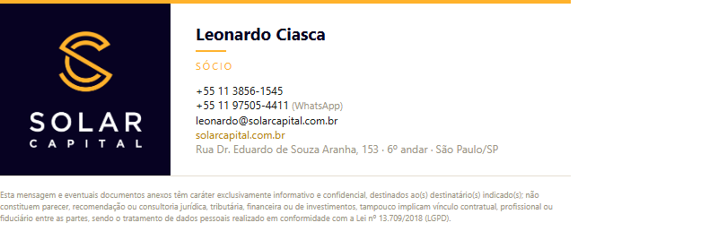
07 — Aplicações
Assinatura de e-mail
Lockup horizontal em caixa navy quadrada, com texto de contato compacto ao lado — já publicada e em uso.
Novo e-mail — Leonardo Ciasca
Solar Capital — Brand Book
34

Slide 35
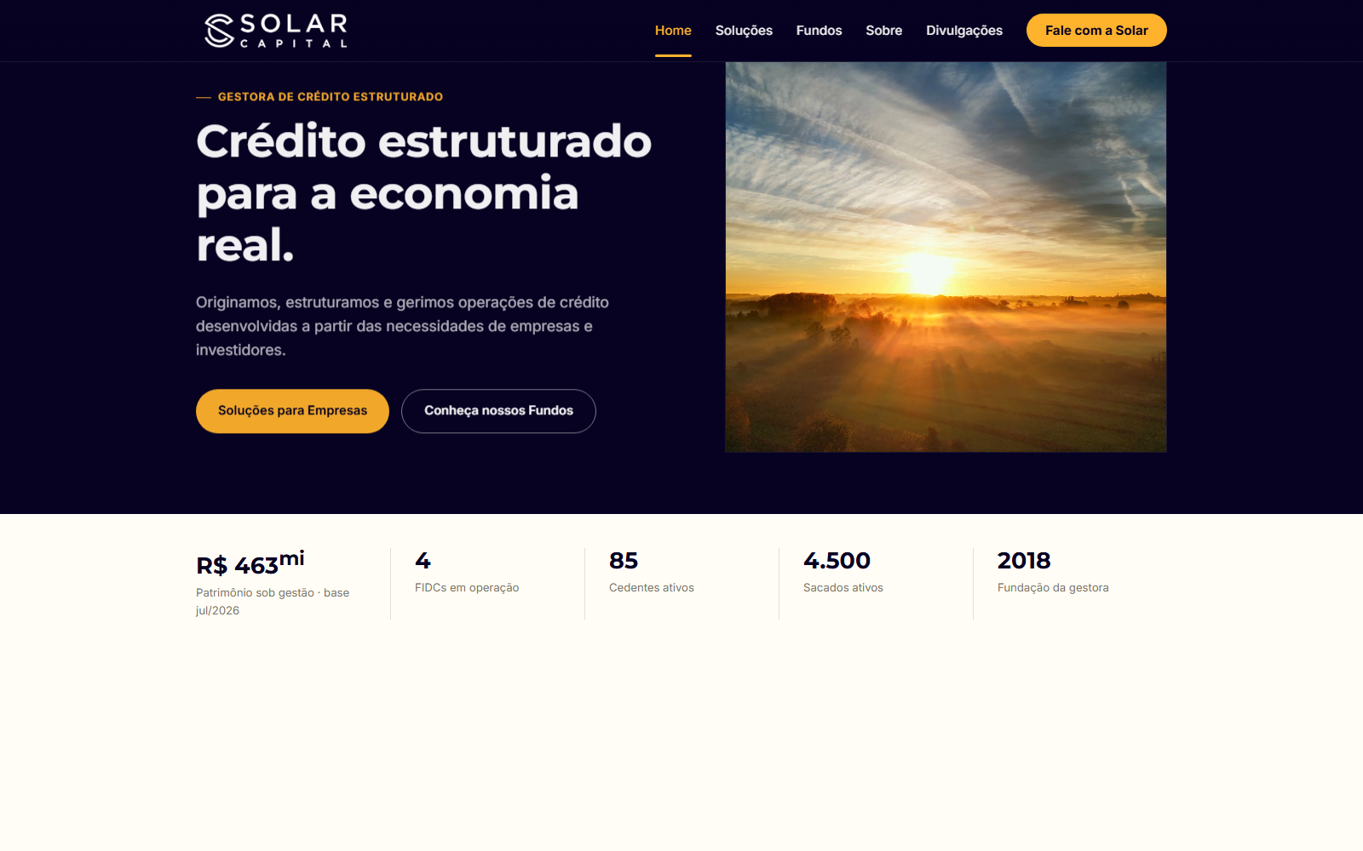
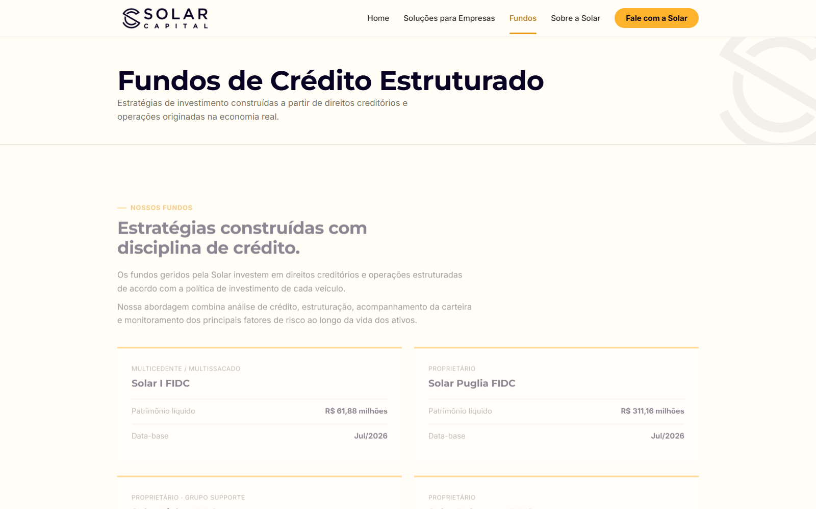
07 — Aplicações
Site institucional
Hero navy com CTA dourado único; cartões de fundo com patrimônio líquido e data-base sempre visíveis.
solarcapital.com.br
solarcapital.com.br/fundos
Home — hero institucional com estatísticas e data-base.
Fundos — cartões com PL e data-base por FIDC.
Solar Capital — Brand Book
35

Slide 36
07 — Aplicações
Apresentações
Quatro modelos cobrem qualquer deck da casa — este próprio manual segue o sistema.
EYEBROW
INDICADORES
02
Título do conteúdo
R$ 850 mi
Título da capa
PL agregado · base jul/2026
Nome da seção
01 · Capa
02 · Divisor
03 · Conteúdo
04 · Dados
Navy integral, marca no topo, filete dourado.
Navy com número grande — pausa entre capítulos.
Eyebrow, título e blocos sobre paper.
Navy 2 com número em destaque e data-base.
Rodapé fixo em todo slide: “Solar Capital — [nome do material]” à esquerda e número da página à direita. Slide sem rodapé só na capa.
Solar Capital — Brand Book
36

Slide 37
07 — Aplicações
Social e avatares
Avatar oficial: símbolo dourado centralizado sobre navy. Wordmark só quando o formato permitir leitura.
AVATAR · PERFIL E APP ICON
POST INSTITUCIONAL · 1080 × 1080
O que um FIDC resolve que uma linha bancária não resolve.
Oficial
Alternativo
Claro
LinkedIn, app, favicon
campanhas pontuais
assinatura de e-mail
O símbolo ocupa 52% da largura do quadro, sempre centralizado. Nunca use o lockup completo em avatar redondo.
solarcapital.com.br
Solar Capital — Brand Book
37

Slide 38
07 — Aplicações
Antes de publicar
Oito verificações. Se qualquer resposta for “não”, a peça não sai.
01
A marca está na versão correta para o fundo e com respiro de 1X preservado.
05
Todo número exibido tem data-base e fonte identificada.
02
Há um único destaque dourado na peça.
06
O texto não promete taxa, retorno, prazo de aprovação ou vantagem tributária.
03
Toda tipografia é Montserrat, com título em SemiBold.
07
Material com menção a fundo passou por compliance e jurídico.
04
Nenhum elemento invade as margens de 130 px do grid.
08
Nenhuma imagem usa clichê de mercado financeiro.
PENDÊNCIAS DESTA VERSÃO
Confirmar endereço institucional atual junto ao time (duas referências divergentes em circulação) · validar nome legal definitivo dos 4 FIDCs junto ao administrador para uso fora do site · aprovar disclaimer regulatório com jurídico.
Solar Capital — Brand Book
38

Slide 39
Crédito estruturado
para a economia real.
Rua Dr. Eduardo de Souza Aranha, 153 · 6º andar — São Paulo · SP
contato@solarcapital.com.br
Brand Book v2.0 · Agosto de 2026
Dúvidas de aplicação: marca@solarcapital.com.br

